Slide 1
キズナバトラー（仮名）
コンセプト：キズナでもっと強く！！
ジャンル：RPG
ターゲット：RPGが好きな人、キャラの育成管理が好きな人
プラットフォーム：PC
プレイ時間：15~20分程度を想定
このゲームの肝
プレイヤーは戦闘においてパートナーを次々と交代することができる。すると、そのパートナーとのキズナが上昇し、それ以外のキャラとのキズナが減少する。キズナの値によってより強力な支援を得られるようになるが、キズナが一定値より下がると嫉妬による攻撃が飛んでくることもある。プライヤーはパートナーとの好感度をうまく管理して戦闘を進めていく必要がある。

Slide 2
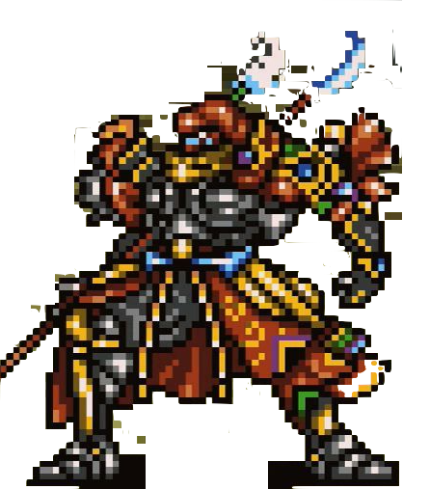












プレイ画面のイメージ
敵
主人公のHP
サブパートナー
パートナー
主人公
敵
敵
スキルゲージ
3
2
1
0
戦闘コマンド
キズナゲージ
キャラの好感度

